Slide 1






Experiencias de éxito en la comunidad de Software Libre que inspiran, motivan y acompañan en la adopción y comprensión de su filosofía.
Notes:
Vivencius nace con el objetivo de crear un espacio donde las personas puedan compartir sus experiencias con el Software Libre, inspirarse en otros usuarios y contribuir al crecimiento de esta comunidad.

Slide 2

PROYECTO VIVENCIUS
Contenido principal
  Vivencius: Portal de Experiencias en Software Libre
  Primer análisis (pros y contras)
  Planeamiento para desarrollo del portal
  Framework y lenguajes de programación
  Evaluación de carga de trabajo
  Desafíos: Comunidad, Mantenimiento, Escalabilidad e Infraestructura
  Experiencias obtenidas en el desarrollo
  Estructura de la página Home
  Estructura Menú y Submenú
  Sección Vivencias
  Comentarios finales y preguntas
Notes:
Los temas principales que vamos a ver en cada diapositiva nos van a ir dando los siguientes detalles de este proceso, comenzando con...|
-¿El porque?. La Iniciativa de crear un sitio web con experiencias en Software Libre|
-Algunas de las preguntas más comunes que me hice en un Primer análisis, fueron cosas a favor y en contra para crear este proyecto|
-Cuales fueron las 4 etapas que me plantee para el desarrollo del portal |
*Framework y lenguajes de programación|
-Qué Principales framework y lenguajes iban a ser necesarios para materializar la idea y cuales se eligieron finalmente|
Rápidamente voy a mencionar una evaluación de la carga de trabajo demandada por cada etapa del proyecto|
-Algunos de los Desafíos que se enfrentarían en el caso de continuar y robustecer esta iniciativa: los desafíos en cuanto a su Comunidad, el mantenimiento, la escalabilidad y la infraestructura necesaria|
-En las diapositivas de "Experiencias obtenidas en el desarrollo del proyecto" detallaré los hitos clave, los desafíos superados, las lecciones aprendidas, las mejoras implementadas y otros aspectos relevantes.|
-En la Estructura de la página Home voy a comentar algunos puntos principales referidos al logo, distribución de contenido, presentación y |
Lo mismo en la Estructura Menú y Submenú, su distribución y contenidos .|
En La Sección Vivencias, es el punto fuerte del proyecto, en esa sección se encuentra un contenido más dinámico por parte de los participantes y nuevos ingresantes a la plataforma que también detallaré.|
-Y como casi última diapositiva tenemos los Comentarios finales, datos varios del sitio Vivencius y las preguntas u observaciones que deseen realizar.|

Slide 3

Vivencius: Portal de Experiencias en Software Libre
Motivos y Visión
- Iniciarse en el mundo del Software Libre de manera clara y comprensible.
- Descubrir el potencial del Software Libre tanto para uso personal como empresarial.
- Formar parte de una red de personas que usan y promueven el Software Libre.
- Compartir experiencias, colaborar en proyectos y generar nuevas ideas.
- Contribuir al crecimiento y la innovación en el ecosistema del Software Libre.
Notes:
Algunos de los puntos más importantes que me plantee al momento de crear un portal de estas características del ¿Por qué crear Vivencius?|
Es fundamentalmente Iniciarse en el mundo del Software Libre de manera clara y comprensible; Descubrir el potencial del Software Libre tanto en el uso personal como empresarial.|
- Las experiencias motivacionales en empresas son de suma importancia, a tal punto que destinan mucho dinero en las exposiciones con personajes famosos o profesionales exitosos.|
- Algo muy importante y potente es Compartir experiencias, colaborar en proyectos y generar nuevas ideas que contribuyen al crecimiento y la innovación en el ecosistema del Software Libre.|
- Resumiendo, Es una visión futura de crear una comunidad de vivencias donde cada persona comparta su propia experiencia, sea protagonista y se interrelacione con otras personas para que puedan surgir nuevos proyectos, motivaciones o mismo nuevas ideas de software para generar nuevos trabajos.

Slide 4

PRIMER ANÁLISIS (PROS Y CONTRAS)
CREATIVIDAD
TECNOLOGÍAS
Recurrir a plantillas y ejemplos de otras web para un aspecto profesional.
Dispositivos en los que tengo la posibilidad de mostrar el sitio.
COSTOS
DESPLIEGUE
No debo tener grandes gastos para la parte de diseño y despliegue del sitio.
Proveedores de servicios web y escalabilidad del sitio.
Notes:
El primer análisis que hice fueron lo Pros y contras de este proyecto|
como puntos A favor:|
Facilidad de uso: Permitirme el uso de Plantillas y ejemplos de otras páginas web me daría un aspecto mas profesional, sin necesidad de grandes conocimientos técnicos.|
Bajo costo: No se requieran gastos en el diseño y tampoco en el despliegue inicial del sitio.|
Escalabilidad: Tenía conocimiento de Proveedores de servicios web que pueden adaptarse a las necesidades para una puesta en producción del portal.|
Contras|
Limitaciones de diseño: la Dependencia de plantillas y ejemplos, puede limitar la creatividad y la personalización del sitio.|
Dependencia de proveedores externos para el despliegue, y mantenimiento del sitio que fuese muy costoso para tener un sitio funcional productivo al 100%.|
Escalabilidad: Costos adicionales asociados al crecimiento del sitio y la necesidad de escalar la infraestructura (alojar video por ej.).

Slide 5


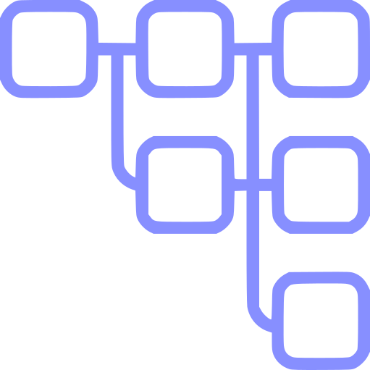

PLANEAMIENTO PARA DESARROLLO DEL PORTAL
01
03
INVESTIGAR
CONTENIDO
Investigar las herramientas informáticas y aprendizaje sobre su uso.
Obtener recursos como imágenes, videos, políticas de uso, etc.
02
04
ESTRUCTURAR
PRODUCCIÓN
Ubicar secciones, botones, títulos, menú, logo, codificación, etc.
Desplegar el sitio teniendo en cuenta la URL, e-mails, base de datos, etc.
Notes:
En esta diapositiva muestro las 4 etapas fundamentales que he definido para la creación del sitio web.|
(Leer diapositiva)

Slide 6
FRAMEWORK Y LENGUAJES DE PROGRAMACIÓN
ELEMENTOR
WORDPRESS
Crea y edita sitios web con una técnica receptiva de arrastrar y soltar.
Sistema de gestión de contenidos web.
WP
PHP
HTML 5
Lenguaje de scripting de propósito general orientado al desarrollo web.
Lenguaje de marcado, estructura y presenta contenido en la WWW.
CSS
JAVASCRIPT
CSS 3
Lenguaje de programación para hacer páginas web interactivas.
Lenguaje de hojas de estilo, describe la presentación de un documento escrito en HTML o XML.
Notes:
En cuanto a los framework y lenguajes de programación, Se buscaba una solución que permitiera crear un sitio web atractivo, funcional y fácil de mantener, considerando los recursos disponibles y los objetivos del proyecto.|
Crear un sitio web con un diseño atractivo y profesional. Facilitar la creación de contenido y reducir el tiempo de desarrollo.|
Al Descubrir que el uso de plantillas solucionaba muchos de los problemas mencionados, también agregó funcionalidad adicional de creación de usuarios y control mas estrictos en logueos, además de tener una Base de datos MySQL preinstalada y automatizada.|
En definitiva, la elección de WordPress, PHP, HTML y CSS ha permitido crear un sitio web que cumple con los objetivos del proyecto en términos de diseño, funcionalidad, facilidad de uso y mantenimiento.

Slide 7
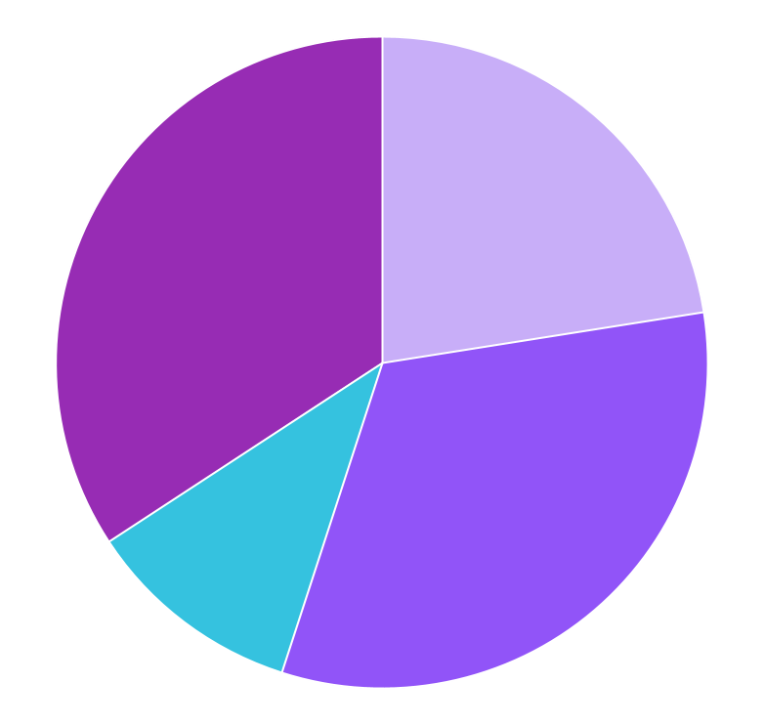
EVALUACIÓN DE CARGA DE TRABAJO
22%
32%
ETAPA 1
ETAPA 3
Aprender el uso de Wordpress y resto de herramientas
Buscar todo el contenido con licencias permisivas
38%
8%
ETAPA 2
ETAPA 4
Crear contenido, establecer secciones, redacciones, codificación...
Subir el contenido local y puesta en producción del sitio
Gráfico del trabajo total realizado dividido en porciones de acuerdo al tiempo demandado de cada fase sobre un total de 100%.
Notes:
En esta diapositiva se muestra la distribución del trabajo en las diferentes etapas del desarrollo del sitio web Vivencius. Como se puede observar, las etapas 2 y 3 fueron las que requirieron mas esfuerzo y la etapa 4 la menos demandante.

Slide 8
DESAFÍOS: COMUNIDAD, MANTENIMIENTO, ESCALAMIENTO E INFRAESTRUCTURA
COMUNIDAD
INFRAESTRUCTURA
Sumar personas para continuar y ampliar el proyecto.
Mayores recursos de acuerdo al crecimiento del sitio.
MANTENIMIENTO
Actualizaciones del portal y software en general.
ESCALAMIENTO
Ampliación del proyecto para tratar otros entornos con el Software Libre.
Notes:
El desarrollo exitoso del sitio web no solo implica su creación, sino también su mantenimiento a largo plazo. En esta diapositiva se presentan algunos de los principales desafíos que se deben considerar para garantizar la sostenibilidad del proyecto.|
Comunidad:|
-Fomentar la participación de la comunidad|
-Moderar el contenido|
-Proteger la privacidad de los usuarios|
Mantenimiento:|
-Actualizar el contenido|
-Corregir errores |
-Realizar copias de seguridad |
Infraestructura:|
-Elegir un proveedor de alojamiento adecuado|
-Escalar la infraestructura|
-Garantizar la seguridad del sitio web|
Escalamiento:|
-Aumentar el tráfico al sitio web|
-Mejorar la experiencia del usuario|
-Monitorear el rendimiento del sitio web

Slide 9
EXPERIENCIAS (JUNIO 23)
Primeros pasos en WordPress:
Elegir una plantilla adecuada.
Trabajar con las herramientas predeterminadas y nuevas.
Optar por un entorno local para mayor flexibilidad y control.
Investigar y consultar recursos como Google.
Instalar WordPress localmente con XAMPP.
Configurar la plantilla y añadir plugins recomendados.
Superar obstáculos en la configuración de Widgets y contenido.
Diseñar con cuidado: búsqueda de ejemplos, estética moderna.
Notes:
Comenzando Mi experiencia en el proyecto Vivencius en Junio:|
-En el marco del proyecto Vivencius, me adentré en el mundo de WordPress, una plataforma con la que no tenía experiencia previa.|
-Comencé con la selección de la plantilla, un proceso que requirió un análisis meticuloso de diferentes opciones para encontrar la que mejor se ajustara a los objetivos del proyecto.|
-Una vez elegida la plantilla, me familiaricé con las herramientas y plugins básicos de WordPress. Este proceso me permitió comprender las funcionalidades de la plataforma y su potencial para el desarrollo del sitio web.|
-La decisión de trabajar en un entorno local me brindó mayor flexibilidad y control durante el proceso de desarrollo. XAMPP se convirtió en una herramienta fundamental para este propósito.|
-El diseño y la creación de contenido fueron aspectos que demandaron un trabajo cuidadoso y una constante búsqueda de referencias. La planificación y la ejecución de cada sección del sitio web requirieron un esfuerzo considerable.|
-A lo largo del proceso, enfrenté diversos desafíos relacionados con la configuración de widgets, la optimización del diseño y la generación de contenido atractivo. Estos obstáculos me permitieron adquirir nuevas habilidades y fortalecer mi capacidad para resolver problemas.

Slide 10
EXPERIENCIAS (JULIO 23)
Diseño con Elementor: Pruebas y diseño diario.
Adaptación del tema elegido y nuevas áreas con Elementor.
Combinación de 3 tipos de diseños y configuraciones.
Registro y carga de videos en Peertube.
Creación de una sección de videos TED.
Detalles de Políticas de Privacidad y Código de Conducta.
Diseño de secciones de experiencias en video y texto.
Notes:
En julio:|
-Me dediqué principalmente al diseño y desarrollo del sitio utilizando la herramienta Elementor.|
-Realicé pruebas diarias con Elementor para familiarizarme con ella y explorar sus funcionalidades.|
-Adapté el tema elegido a las necesidades del proyecto y creé nuevas áreas, manteniendo un diseño único y coherente en todo el sitio web.|
-Para lograr una mayor flexibilidad y adaptación al proyecto, combiné 3 tipos de diseños y configuraciones: WordPress, plugins del tema y Elementor.|
-En cuanto a la gestión de videos, me registré en la plataforma Peertube para comenzar a explorar la sección de carga de videos.|
-Obtuve la autorización para subir videos en esa plataforma, aunque surgían algunos cortes de servicio que se presentaron en la misma.|
-Creé una nueva sección de videos TED dentro de la presentación principal del sitio web, la cual incluye 3 presentaciones inspiradoras de TED y TEDx.|
-También me dediqué a la elaboración de las Políticas de Privacidad del sitio web y al Código de Conducta para la comunidad de usuarios.|
-Finalmente, comencé el diseño de las secciones de experiencias en video y texto en las páginas web del sitio.|
-Esta experiencia me ha permitido adquirir nuevas habilidades en el uso de herramientas de diseño web y en la gestión de contenido multimedia.

Slide 11
EXPERIENCIAS (AGOSTO 23)
Pruebas con cooperativa, blog y portal de conferencias.
Diseño de página de inicio: cambios en estilos.
Sin respuesta para colaboradores en SL.
Sección de software con licencias permisivas.
Consultas en la web sobre redacción sección "Sobre Vivencius".
Subida del proyecto a repositorio en GitHub.
Búsqueda de alojamiento y dominio web.
Costos altos en dominios internacionales y alojamiento.
Registro de dominio vivencius.ar y alojamiento en Donweb (Argentina).
Notes:
Continuando el desarrollo del sitio durante agosto:|
-Realicé pruebas de contacto con cooperativas, blogs y portales de conferencias para buscar posibles colaboradores que pudieran aportar sus experiencias en Software Libre.|
-Continué con el diseño de la página de inicio del sitio web, realizando cambios en los estilos de presentación para mejorar la estética y la experiencia del usuario.|
-Creé una sección en la página principal dedicada a software con licencias permisivas, brindando información útil a los usuarios que buscan herramientas libres y de código abierto.|
-Redacté la sección "Sobre Vivencius", proporcionando una descripción detallada del proyecto y sus objetivos. Para mejorar la calidad del texto, utilicé la ayuda de inteligencia artificial para revisar y realizar sugerencias de mejora.|
-En cuanto a la gestión del proyecto, subí el código fuente a un repositorio en GitHub para facilitar la colaboración y el control de versiones. Además, creé un archivo README.md con detalles sobre el proyecto y subí una plantilla con sentencias SQL de la estructura local del proyecto.|
-Finalmente, me dediqué a la búsqueda de un proveedor de alojamiento y dominio web para el sitio creado en WordPress. Tras analizar diferentes opciones, registré el dominio en NIC Argentina y contraté un servicio de alojamiento en Donweb, uno de los pocos proveedores en Argentina que ofrece pagos mensuales, moneda local y una plataforma para desplegar WordPress.

Slide 12
EXPERIENCIAS (SEPTIEMBRE 23)
Subir y configurar WordPress del equipo local a la nube.
Colocación del sitio en línea y configuraciones generales.
Creación de cuentas en redes sociales (Twitter, Instagram, TikTok).
Retoques en el portal: imágenes, redacciones y logo.
Exposición del logo en redes sociales.
Actualización del repositorio en GitHub (v0.1.1) y creación de repositorio en GitLab.
Invitación a personas cercanas para críticas.
Publicación en redes sociales y comunidades.
Notes:
-En septiembre, me dediqué a tareas cruciales para el lanzamiento y promoción del sitio web.|
-Realicé la migración del entorno WordPress desde mi equipo local a la nube, lo que permitió que el sitio web estuviera disponible en línea para usuarios de todo el mundo.|
-Continué con el ajuste de configuraciones generales del sitio web para garantizar su correcto funcionamiento y una experiencia óptima para los usuarios.|
-Para ampliar la presencia del sitio web, creé cuentas en las redes sociales Twitter, Instagram y TikTok. Estas cuentas me permitirán conectar con la audiencia objetivo y promocionar el contenido del sitio web.|
-En cuanto al diseño del sitio web, realicé retoques en imágenes, redacciones y el logotipo para mejorar su apariencia y transmitir de manera efectiva el mensaje del proyecto.|
-Finalicé el diseño del logotipo y lo expuse en las redes sociales para crear una identidad visual reconocible para el sitio web.|
-En cuanto a la gestión del código, actualicé el repositorio de GitHub con la versión 0.1.1, incluyendo los retoques mencionados anteriormente.|
-También creé un repositorio en GitLab y subí el proyecto completo como espejo del repositorio de GitHub. |
-Para obtener valiosas críticas y sugerencias de mejora, invité a personas cercanas a observar el sitio web y sus secciones en diferentes dispositivos (PC, laptop y Smartphone).

Slide 13
EXPERIENCIAS (NOVIEMBRE 23)
Extensión del proyecto por codificación y nuevas secciones.
Creación de web compilado.php separada pero con estilo uniforme.
Creación de tabla en la base de datos para videos embebidos.
Programación de acceso a la base de datos y visualización de videos.
Reconfiguración de enlaces en el menú Ayuda.
Creación de páginas nosotros.php, conducta.php, privacidad.php.
Creación de páginas contacto.php, proc_form.php, saludos.php, error.php con seguridad.
Detección de restricciones en la función php mail() para envío de correos.
Implementación de página de búsqueda de vivencias (buscar.php).
Mantenimiento de secciones de usuarios y blog por seguridad y eficiencia.
Notes:
-Finalmente en noviembre, me dediqué a ampliar las funcionalidades del sitio web realizando una codificación customizada para mejorar su gestión de contenido.|
Creé una página web compilado.php separada de la estructura principal del tema, pero con un estilo uniforme. Esta página me permite mostrar contenido personalizado sin afectar el diseño general del sitio web.|
-Implementé una página de búsqueda de vivencias (buscar.php) que permite a los usuarios encontrar videos específicos de manera rápida y sencilla por medio una palabra o parte de ella existente en su descripción.|
-Para mejorar la organización del contenido, creé una tabla en la base de datos MySQL para almacenar información sobre videos embebidos. Además, programé el acceso a la base de datos para mostrar los videos y sus descripciones en la página web compilado.php.|
-Con el objetivo de facilitar la gestión y modificación del contenido, creé las páginas nosotros.php, conducta.php y privacidad.php con contenido incrustado HTML. Estas páginas se pueden editar de manera independiente sin afectar el código PHP principal.|
-En cuanto al envío de formularios de contacto, creé las páginas contacto.php, proc_form.php, saludos.php y error.php. Estas páginas incorporan medidas de seguridad para proteger la información de los usuarios y evitar el envío de correos electrónicos no deseados.|
-También reconfiguré los enlaces del menú Ayuda para apuntar a las nuevas páginas de contenido, mejorando la experiencia de navegación para los usuarios.|
-En cuanto a la función php mail(), detecté restricciones para el envío de correos electrónicos. Dejé la codificación disponible para su uso futuro, pero también mantuve el sistema previo implementado por un plugin que ya cuenta con los complementos de seguridad necesarios.|
-Decidí mantener las secciones de usuarios y blog debido a su eficiente control de seguridad y proceso de información. Estas secciones se encuentran bien estructuradas y brindan una experiencia segura y confiable para los usuarios.

Slide 14
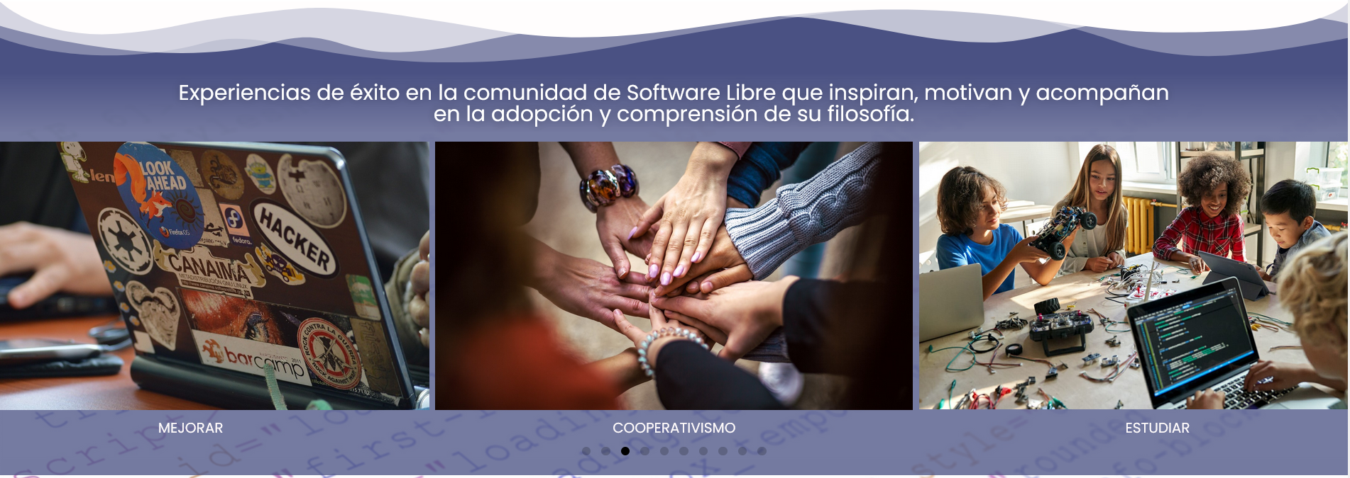
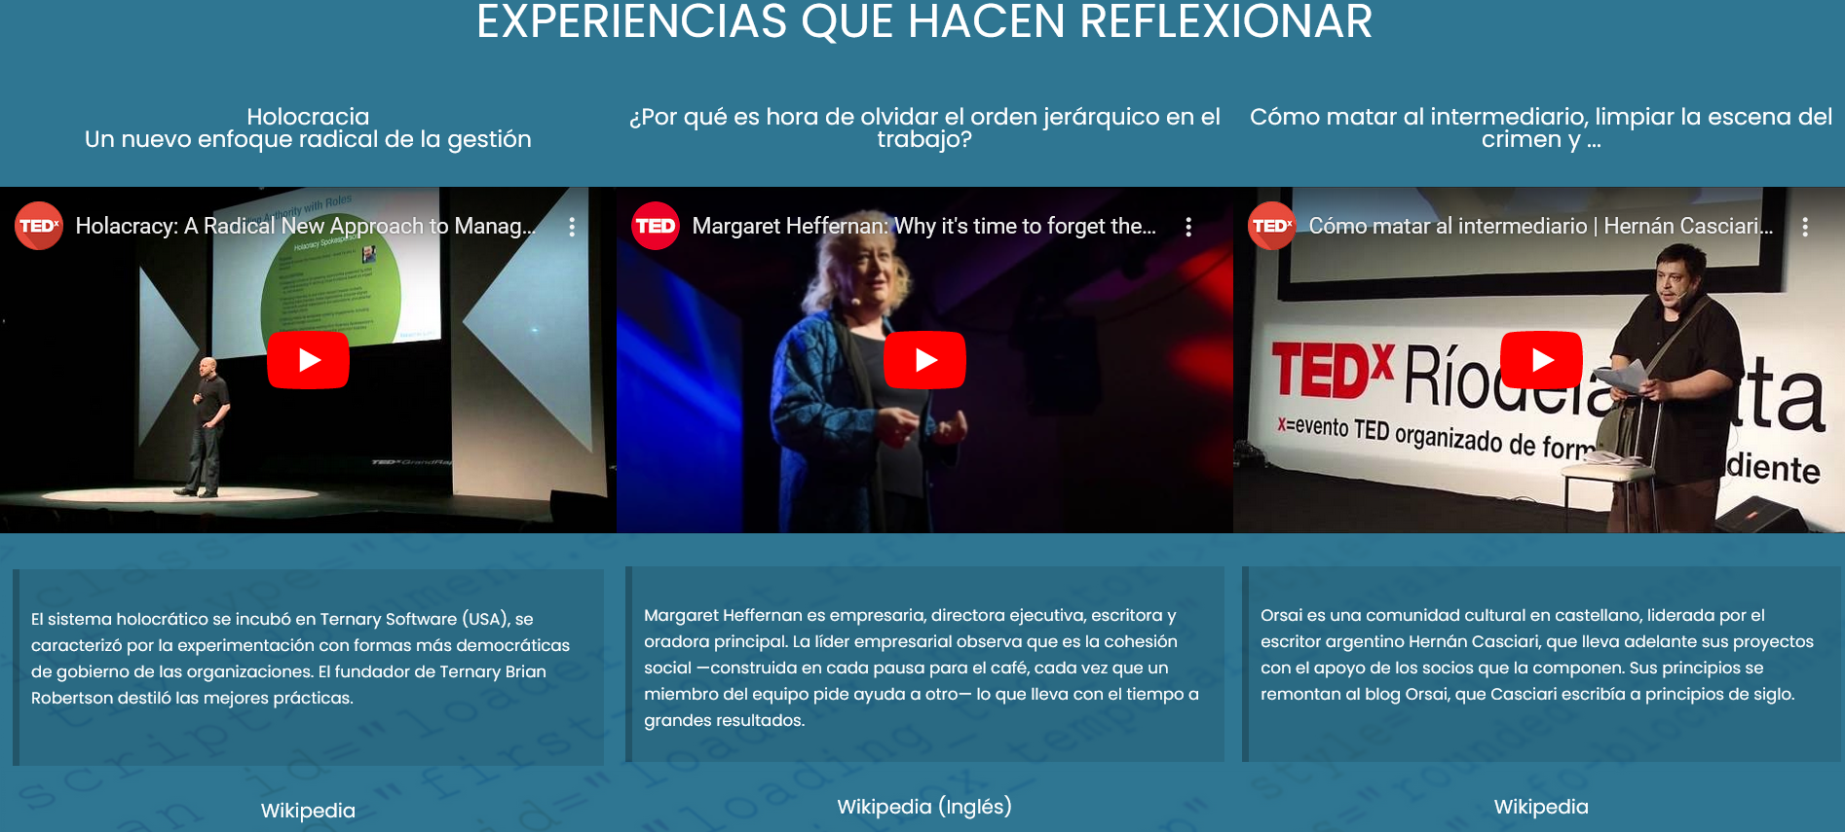

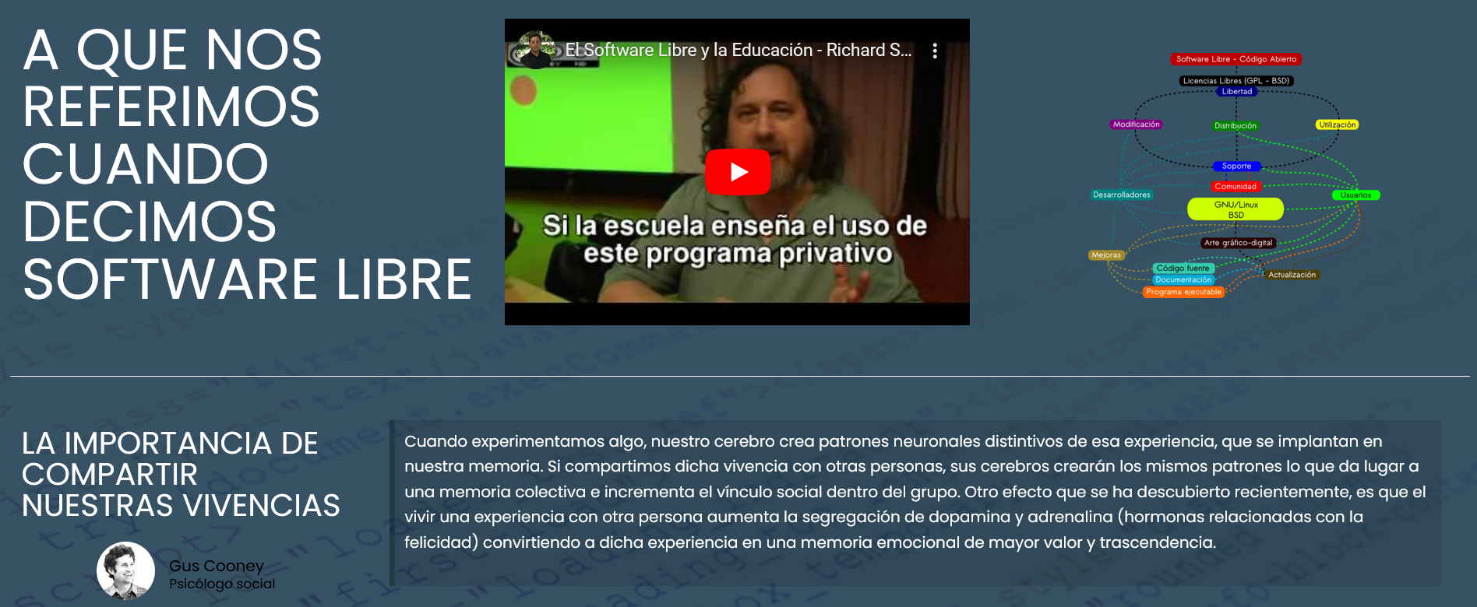
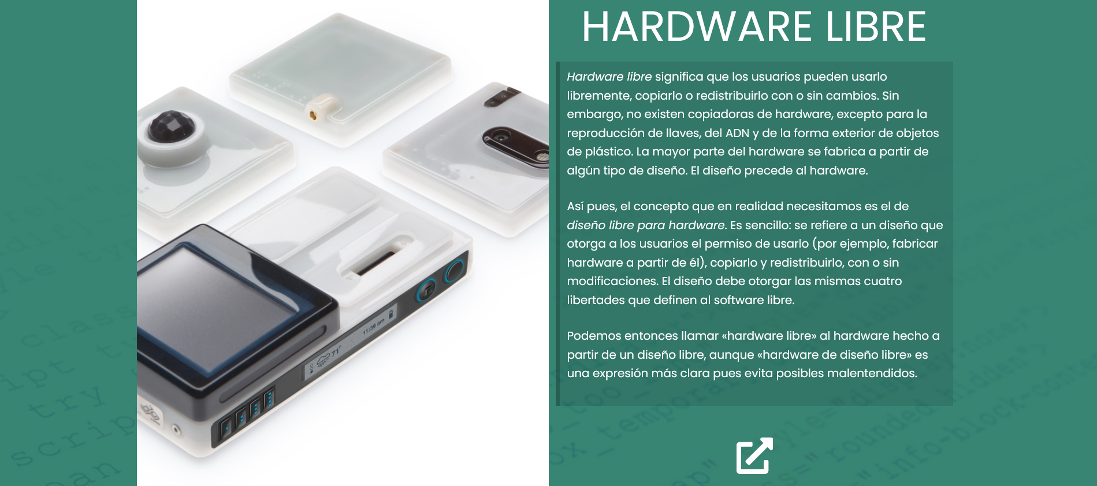
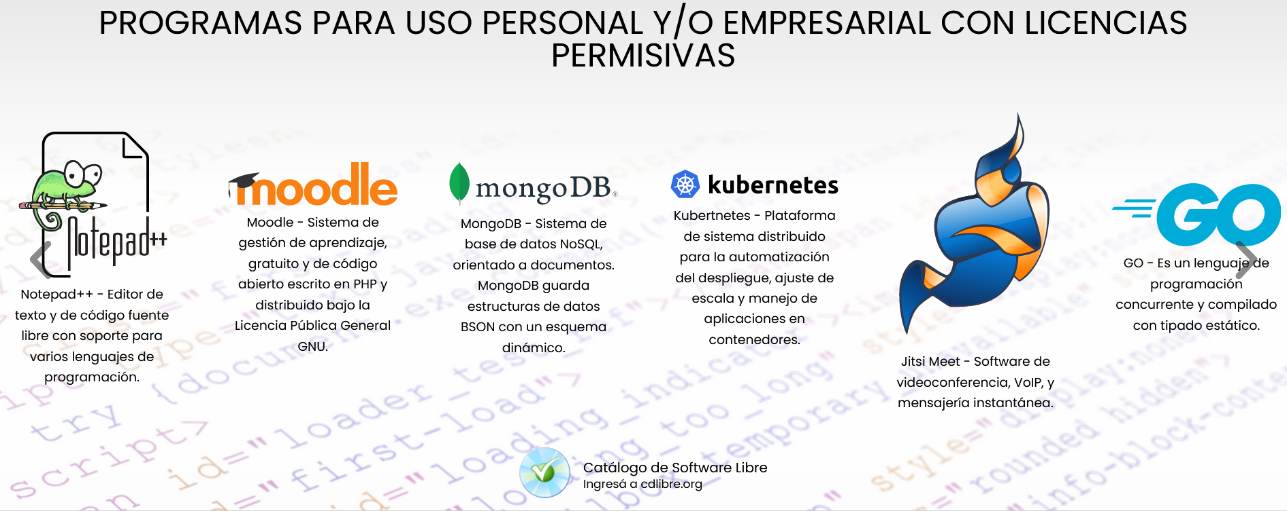
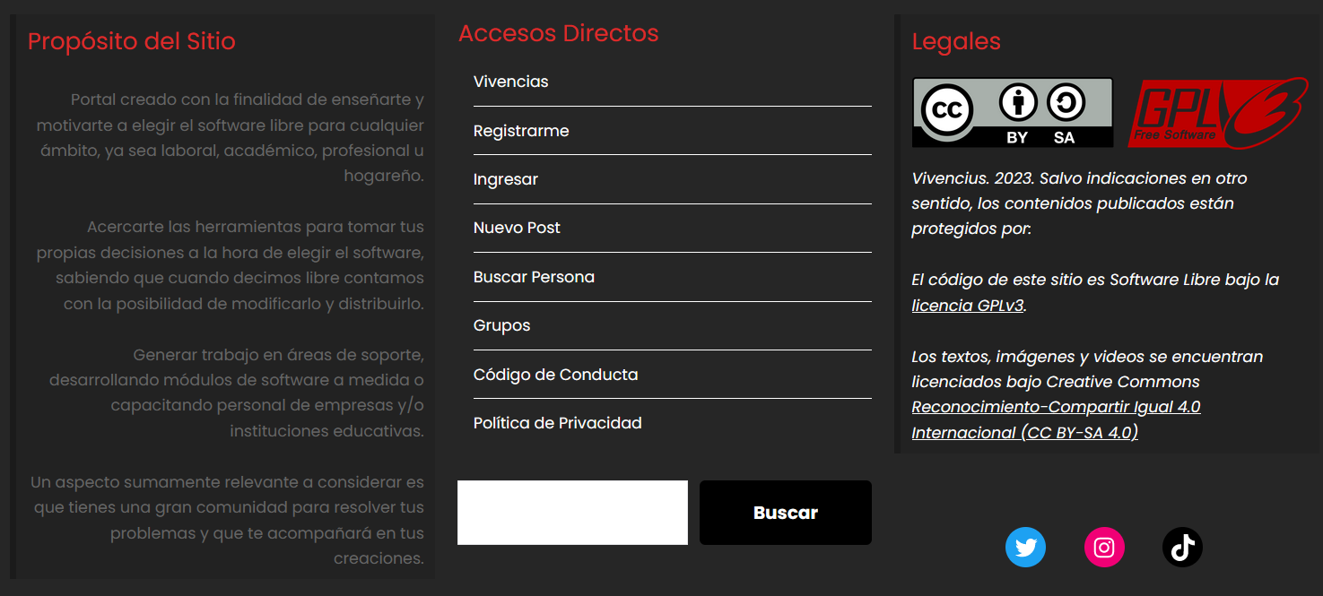
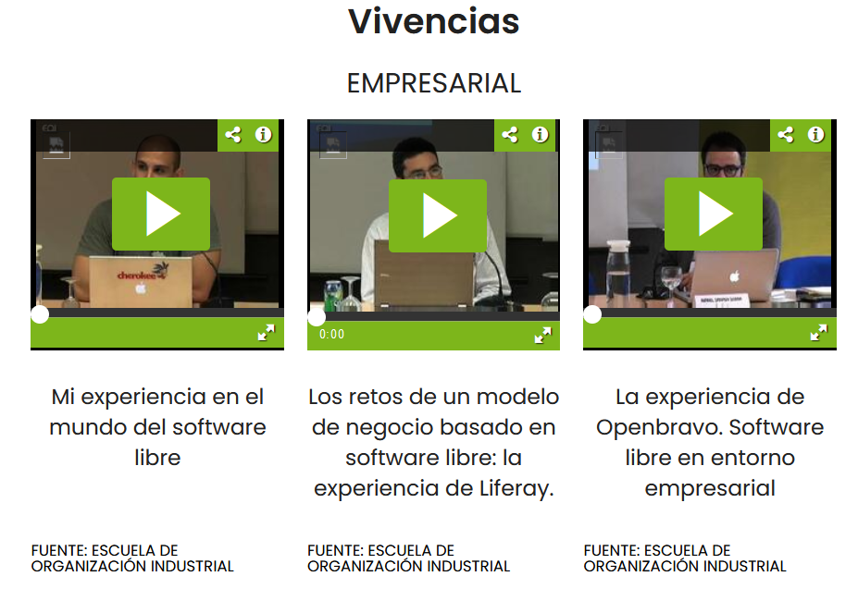
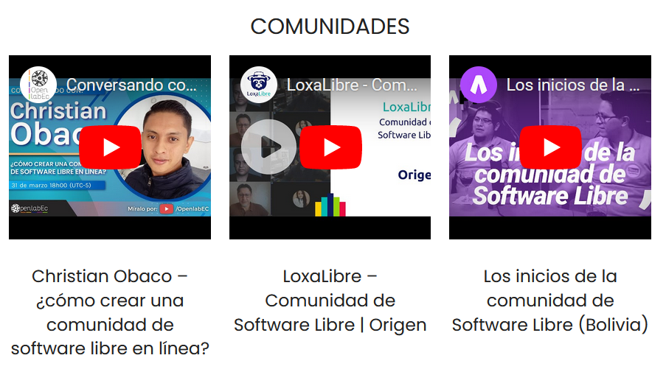
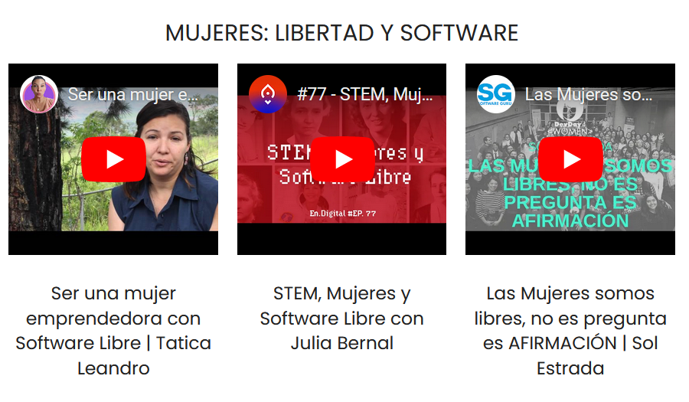
ESTRUCTURA DE LA PAGINA HOME
MENU
Acceso directo a secciones principales
Diseño organizado
LOGO
Observación y aprendizaje
Experiencias valiosas
Unión y colaboración
PRESENTACION
Más allá del software libre
Presentación gradual
PIE DE PAGINA
SECCION VIVENCIAS
Reseña del sitio
Accesos directos
Diseño intuitivo
Formato atractivo
Narración en primera persona
Notes:
La estructura de la Página HOME tiene:|
Acceso directo a secciones principales: Blogs, gestión de cuentas, vivencias y ayuda.|
Es un Diseño organizado: Navegación clara y sencilla.|
LOGO:|
Un poco el detalle del logo|
Observación y aprendizaje: El ojo simboliza la importancia de la observación como base del aprendizaje.|
Experiencias valiosas: La palabra "Vivencia" resalta el valor de las experiencias como fuente de conocimiento.|
Unión y colaboración: El "us" (unidos) representa la unión y colaboración entre personas para potenciar el aprendizaje y el crecimiento colectivo.|
La Fuente del logo: Tiene la licencia SIL Open Font License|
PRESENTACION:|
Es algo más allá del software libre, hay Exploración de tendencias hacia la libertad en general en forma gradual.|
PIE DE PAGINA:|
Reseña del sitio: Propósito claro y conciso.|
Accesos directos: Búsqueda, licencias, redes sociales.|
Diseño intuitivo: Fácil de usar y navegar.|
SECCION VIVENCIAS:|
Formato atractivo: Videos para experiencias dinámicas y memorables.|
Narración en primera persona: Conexión con los usuarios y sentido de comunidad.

Slide 15
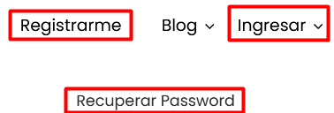
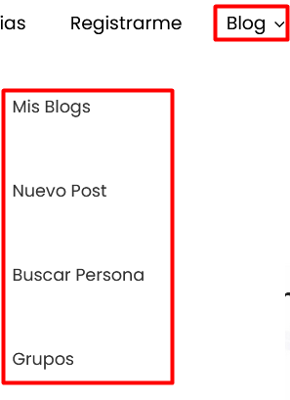
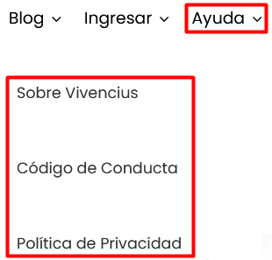
ESTRUCTURA MENU Y SUBMENU
MENU USUARIO/A*
Registro
Ingreso
MENU BLOG*
Mis Blogs
Nuevo Post
Buscar Persona
Grupos
MENU AYUDA
Descripción del sitio
Agradecimiento
Códigos de Conducta
Políticas de Privacidad
* El Blog y el sistema de registro de cuentas de usuario es un complemento importante para el proyecto que surge al seleccionar la plantilla gratuita disponible en Wordpress. Esto le da no solamente una estructura más profesional sino que acelera todo el armado y desarrollo de esas secciones.
Notes:
La estructura MENU y Submenúes contiene:|
MENU USUARIO:|
Registro: Promueve la creación de cuentas para fomentar la interacción y el acceso a contenido exclusivo.|
Ingreso: Acceso para usuarios registrados, con la opción de recuperar contraseña.|
MENU BLOG:|
Mis Blogs: Proporciona una lista de los blogs personales.|
Nuevo Post: Crear una nueva publicación de blog.|
Buscar Persona: Permite buscar otros bloggers o publicaciones de blog.|
Grupos: Sección donde pueden unirse o crear grupos relacionados con los blogs u otros intereses.|
MENU AYUDA:|
Descripción del sitio: Brinda información detallada sobre el propósito del portal.|
Agradecimiento: Expresa gratitud a los visitantes.|
Códigos de Conducta: Garantiza el uso responsable del sitio.|
Políticas de Privacidad: Informa sobre el manejo de datos personales.

Slide 16
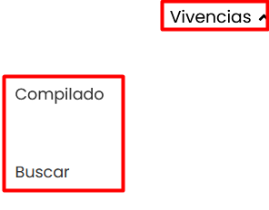
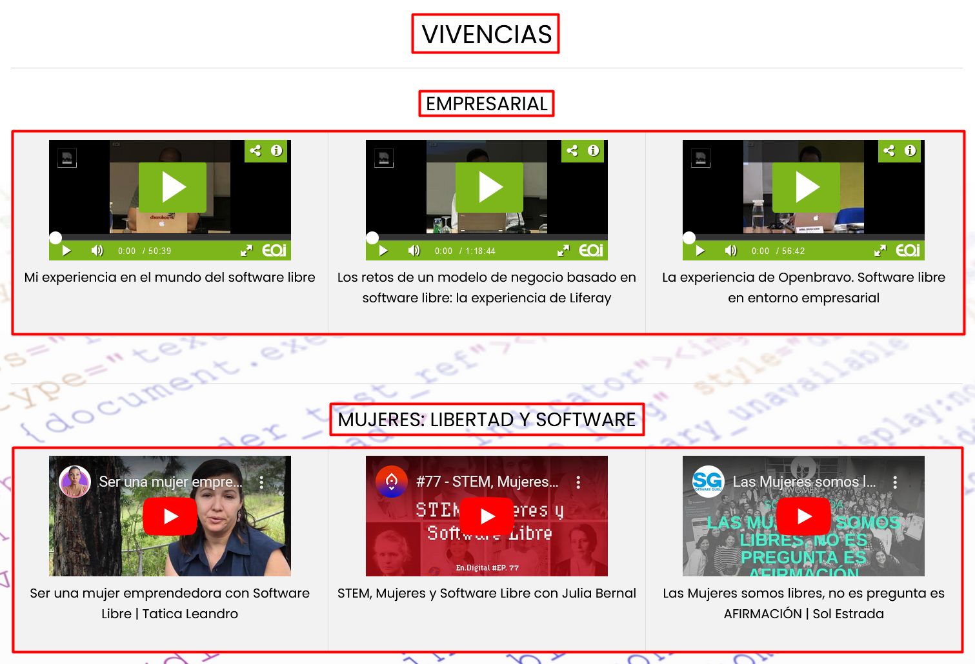
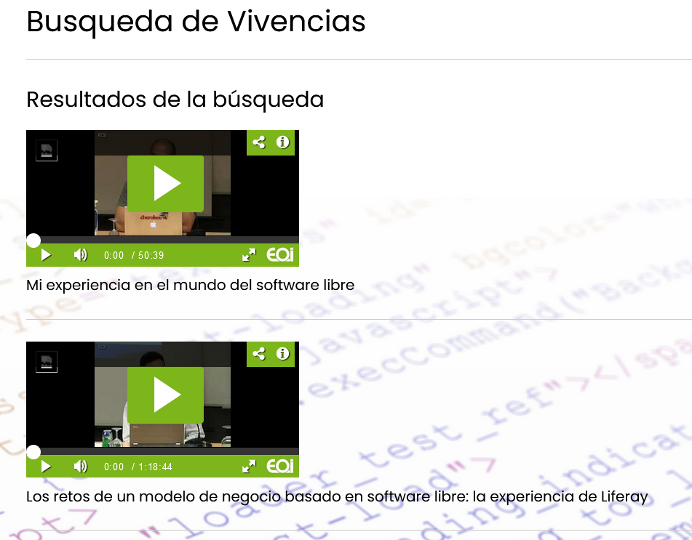
SECCION VIVENCIAS (Programación a Medida)
MENU
Sección Compilado
Sección Buscar
SECCIONES ORDENADAS
Descubrir historias inspiradoras narradas por sus propios protagonistas.
Explorar experiencias únicas y auténticas.
Encontrarse motivados por las historias de personas comunes.
Compartir sus propias vivencias y convertirse en miembros activos de la comunidad.
BUSQUEDA POR DETALLE
Acceder a tutoriales en forma directa sobre cómo utilizar diferentes herramientas y lenguajes de programación de software libre.
Descubre proyectos de tu interés en los que quieras colaborar.
Localizar contenido de software libre utilizando palabras clave o fragmentos de palabras.
Descubrir historias en software libre que compartan características con las de uno.
Notes:
El MENU de la sección vivencias tiene:|
Sección Compilado: Despliega una página con videos y descripciones de las experiencias en software libre.|
Sección Buscar: Podemos listar experiencias en software libre que se ajusten a los intereses y necesidades.|
La sección compilado ES UN LISTADO ORDENADO:|
Nos permite Descubrir historias inspiradoras narradas por sus propios protagonistas.|
Explorar experiencias únicas y auténticas.|
Encontrarse motivados por las historias de personas comunes.|
Compartir sus propias vivencias y convertirse en miembros activos de la comunidad.|
BUSQUEDA POR DETALLE:|
Podemos listar proyectos de interés en los que se quiera colaborar.|
Localizar contenido de software libre utilizando palabras clave o fragmentos de palabras.|
Descubrir historias en software libre que compartan características con la de uno.

Slide 17


COMENTARIOS FINALES Y PREGUNTAS
SMARTPHONE TABLET
PREGUNTAS
OPINIONES SUGERENCIAS
WEB, REPOSITORIO Y REDES SOCIALES
Diseño web adaptable a pantallas pequeñas.
http://www.vivencius.ar
https://github.com/mayuti/vivencius
DESKTOP LAPTOP SMART TV
Instagram: vivencius
Twitter/X: @vivencius
TikTok: @vivencius
Diseño e imágenes adaptables a pantallas grandes.
Fuente plantilla de diapositivas: Software Development Business Plan
Notes:
Finalizando, podemos decir que tenemos un sitio web adaptable a todo tipo de pantallas (Responsivo) ya que se puede desplegar en pantallas pequeñas como las de Smartphone así como también las de un Televisor de pantalla grande. | El sitio web se encuentra en la URL
......… y el repositorio en…….., las cuentas de las redes sociales son ………..|
y las dudas o sugerencias que deseen realizar.

Slide 18
SALUDO FINAL...
Nota legal:
- La voz utilizada en la animación no corresponde a la persona de Richard Matthew Stallman. Se trata de una voz generada artificialmente en el sitio web VidnoZ.
- La imagen animada de Richard Stallman por IA se utiliza con fines exclusivamente educativos. Su propósito es transmitir un mensaje en el contexto de la presentación y en favor del Software Libre.
Notes:
[SORPRESA - INVITADO]

Slide 19

FIN
Image by vector_corp on Freepik
Notes:
[FIN]

